Slide 1





UNIVERSIDAD CENTRAL DEL ECUADOR
Aplicación móvil para detección de vehículos con IA Generativa
YOSHUA CALAHORRANO
JOHN GUERRA
SISTEMAS DE LA INFORMACIÓN

Slide 2


01
Justificación del proyecto
06
Evaluación del Modelo
02
Problemática
07
Evaluación del Modelo
Contenido
03
Metodología
08
Trabajo Futuro
04
09
Agradecimientos
Tecnologías utilizadas
05
Resultados esperados

Slide 3
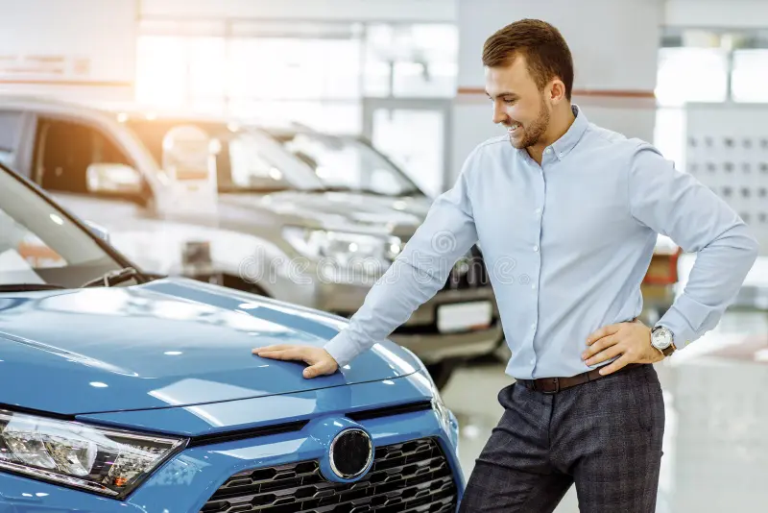
Justificación del proyecto
El sistema analiza imágenes de vehículos para extraer información como la marca, modelo, año, precio estimado y reseña, y la almacena en una base de datos MySQL.
Objetivo general: Crear una solución de reconocimiento de vehículos que sea eficiente, precisa y fácil de usar en el mercado ecuatoriano.
JUSTIFICACIÓN DEL PROYECTO
01

Slide 4
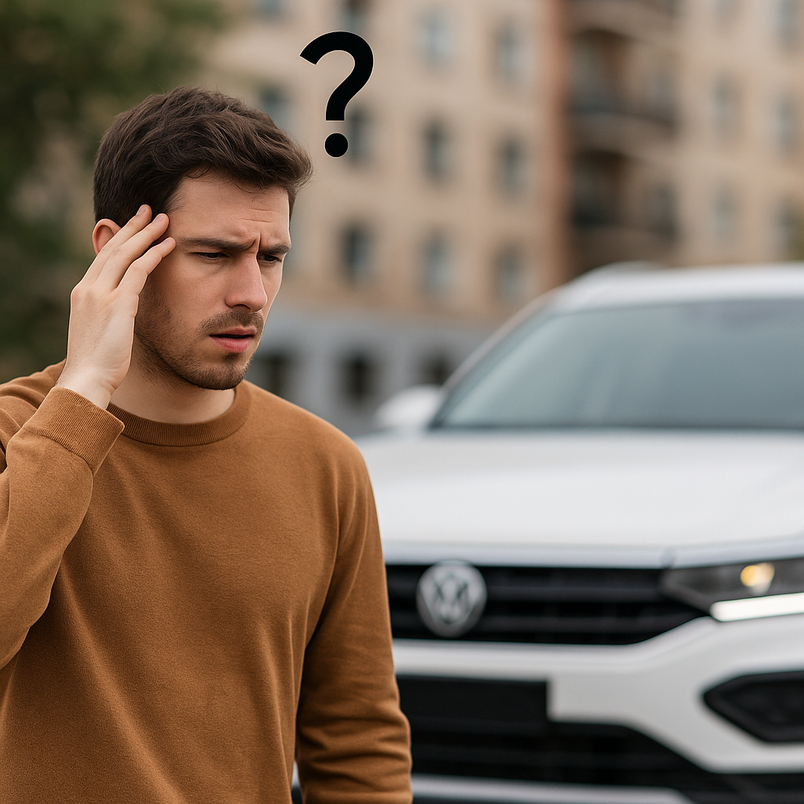
02
Problemática
En el mercado ecuatoriano, existe una necesidad de herramientas rápidas y precisas para identificar y obtener información de vehículos mediante imágenes. Muchas soluciones actuales tienen limitaciones en términos de precisión y tiempo de procesamiento.
Objetivo del proyecto: Resolver este problema mediante un sistema para ofrecer información confiable y precisa en segundos.

Slide 5
COMPRENSIÓN DEL NEGOCIO
COMPRENSIÓN DE LOS DATOS
Uso de modelos pre entrenados con gran cantidad de datos como LLM.
Definimos el problema y establecimos los objetivos.
PREPARACIÓN DE LOS DATOS
Modelado
Metodología
Procesamos las imágenes y estructuramos los datos en la base de datos.
Implementamos la API de Gemini para analizar las imágenes.
EVALUACIÓN
Implementación
Verificamos la precisión del sistema y medimos su rendimiento
Desplegamos el sistema completo, incluido el servidor y la aplicación móvil.
METODOLOGÍA
03

Slide 6





Tecnologías utilizadas
Backend: FastAPI (Python)
Base de Datos: MySQL 5.7
Orquestación: Docker Compose
Servidor: Nginx
Aplicación Móvil: Flutter
API de IA generativa: Gemini API (Google)
TECNOLOGÍAS UTILIZADAS
04

Slide 7

05
Resultados esperados
Se espera que el sistema tenga una precisión de más del 90% en la identificación de vehículos.
El sistema debe procesar imágenes y devolver los resultados en menos de 5 segundos.
Los datos deben almacenarse correctamente en la base de datos sin errores ni duplicaciones.

Slide 8
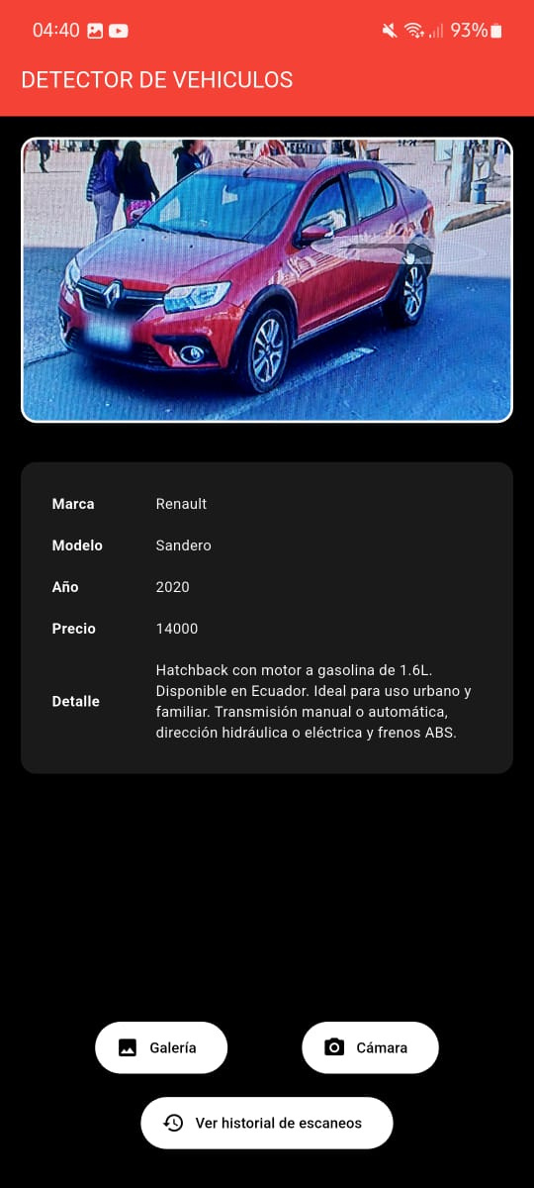
Evaluación del Modelo
En la evaluacion del modelo vemos que responde correctamente a cualquier vehiculo que se lo intento escanear, ademas de mostrar las caracteristticas antes vistas cómo marca, modelo, año, precio, y el detalle.
EVALUACIÓN DEL MODELO
06

Slide 9
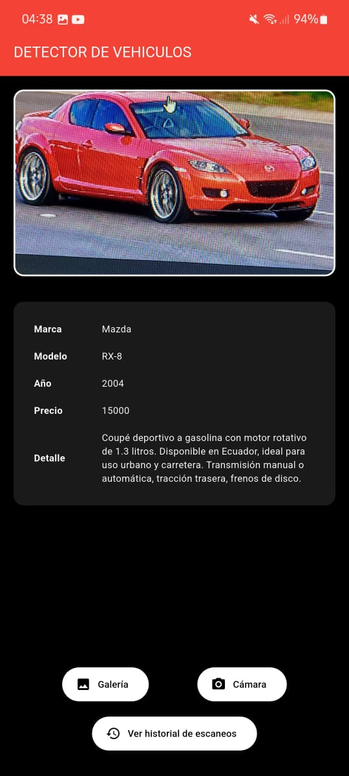
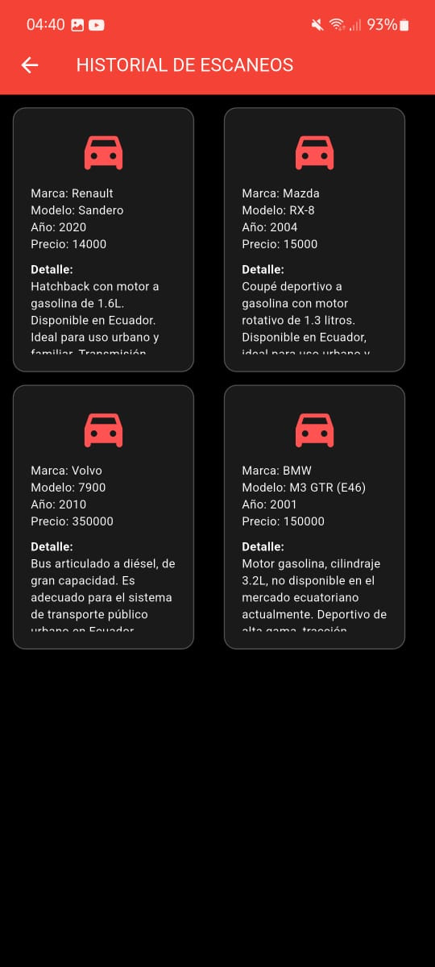
07

Slide 10
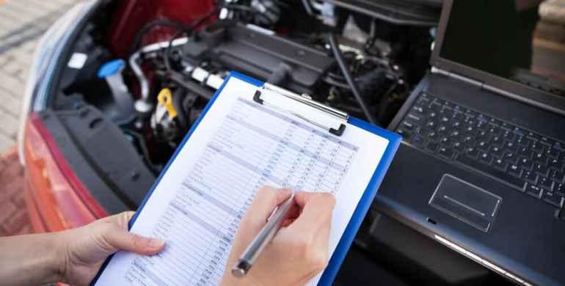
Trabajo Futuro
En el futuro, el modelo de Gemini puede seguir mejorando con datos adicionales, y el sistema podría integrarse con otras plataformas de verificación de vehículos.
Se podrían agregar más funcionalidades como verificación de antecedentes
TRABAJO FUTURO
08

Slide 11
¡Gracias por su atención!
09

